Slide 1
第六章 特征值与特征向量
矩阵的对角化
第一节 矩阵的特征值与特征向量

Slide 2
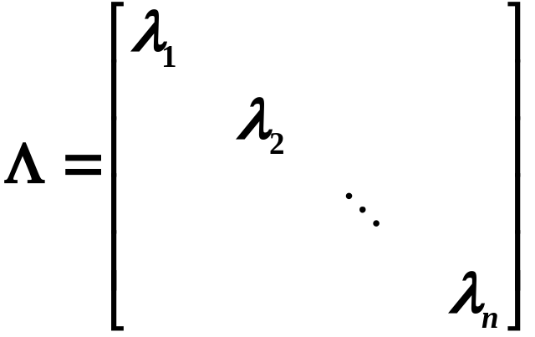

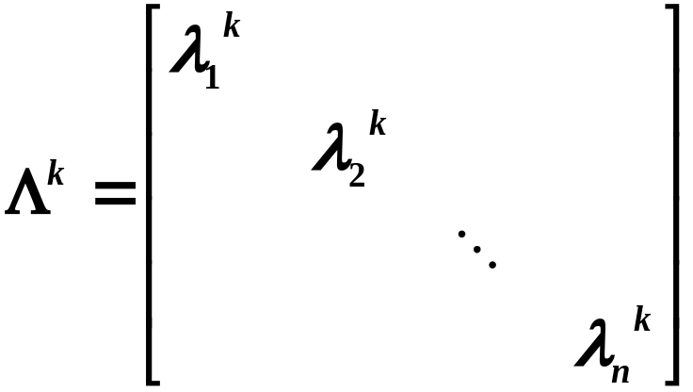




引入：对于 阶对角矩阵
则 的 次幂为
问题：对于某一方阵 ，如何可以方便地求到 ？

Slide 3





一、特征值与特征向量的概念
定义1 设 是 阶方阵，若存在数 和 维非零向量 ，使得
则称数 为矩阵 的一个特征值，非零向量 称为矩阵 的对应于（属于） 的特征向量.

Slide 4

注 1、特征值、特征向量的概念是对方阵而言的；
2、特征向量 是非零向量，即 ；
3、矩阵的特征向量总是相对于矩阵的某个特征值而言的；
4、一方面，特征值是由特征向量唯一确定的，即一个特征向量只能对应于一个特征值；
另一方面，特征向量不是被特征值唯一确定，即一个特征值可以有许多对应于它的特征向量.

Slide 5





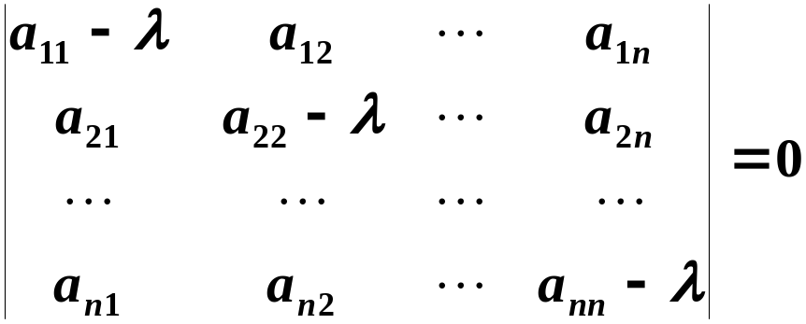

二、特征值与特征向量的求法
对 阶方阵 ，
求非零向量 ，
使能满足
求关于 的 次方程
求齐次线性方程组
的全部根
的非零解
将每个 代入原方程组 中，
则齐次方程组
即
所有非零解即为对应于 的所有特征向量.

Slide 6
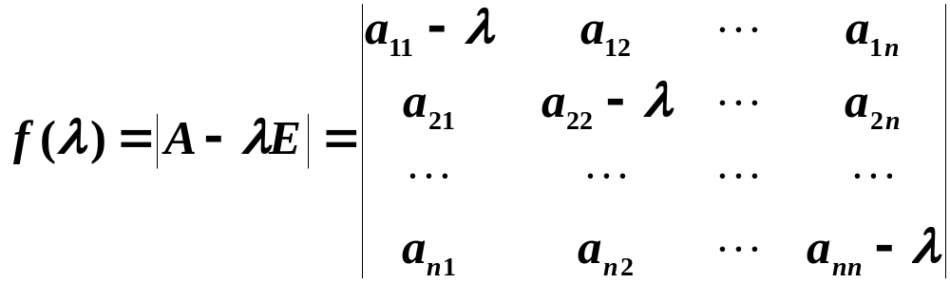
定义2 关于 的 次多项式
称为方阵 的特征多项式；
称为方阵 的特征方程；
特征方程的根 即为 的特征值，也称特征根.

Slide 7




注 求 阶方阵 特征值与特征向量的步骤：
1、求 的特征方程 的全部根 ；
2、将每个 分别代入 中得
3、求解齐次线性方程组
若设 为其一个基础解系，则对应于 的全部特征向量即为：
不全为0

Slide 8
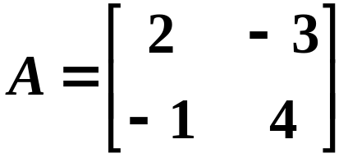
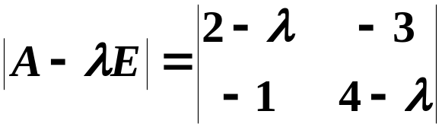






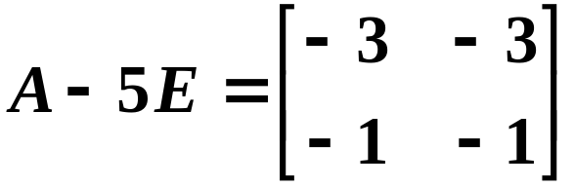
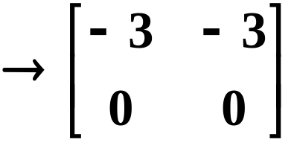
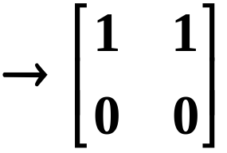
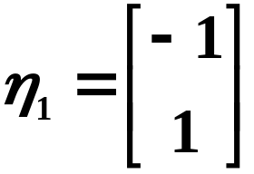
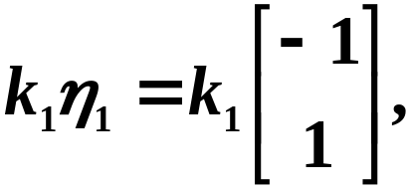

例1 求方阵 的特征值和特征向量.
解 方阵 的特征方程为
所以 的特征值为：
对于 ，
解方程组
由
得基础解系
所以对应于 的全部特征向量为

Slide 9

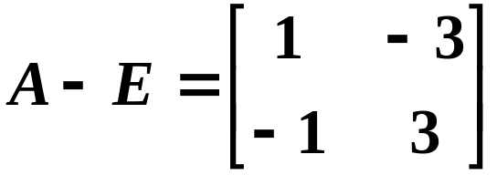
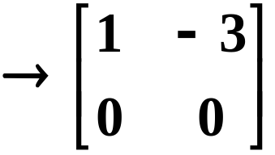
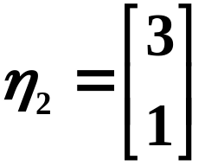
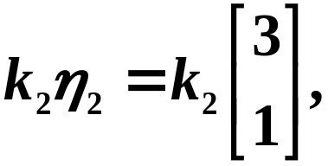

对于 ，
解方程组
由
得基础解系
所以对应于 的全部特征向量为

Slide 10
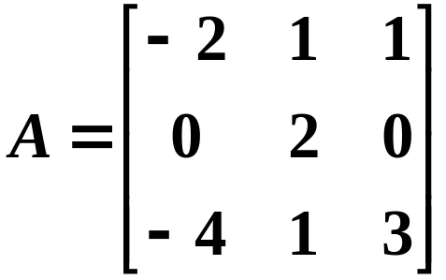
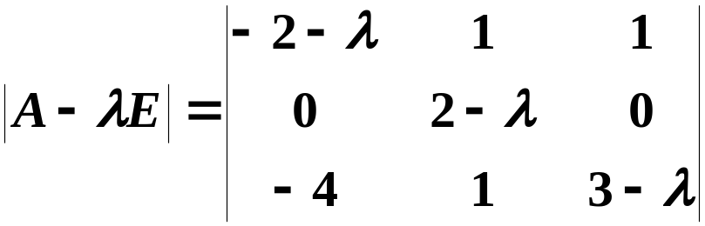





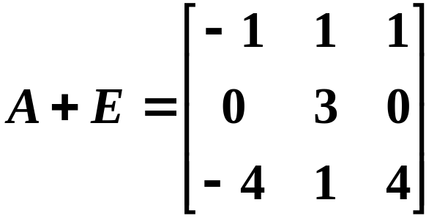
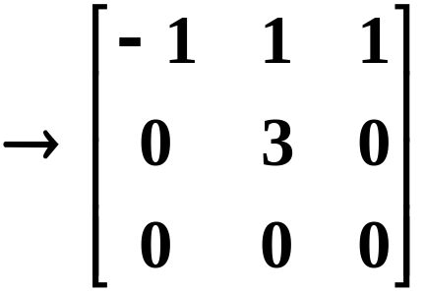
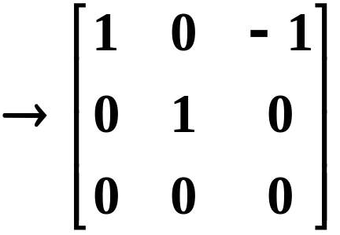
例2 求方阵 的特征值和特征向量.
解 方阵 的特征方程为
所以 的特征值为：
对于 ，
解方程组
由

Slide 11
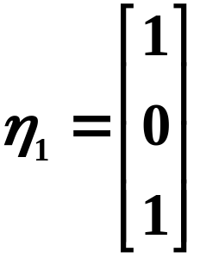


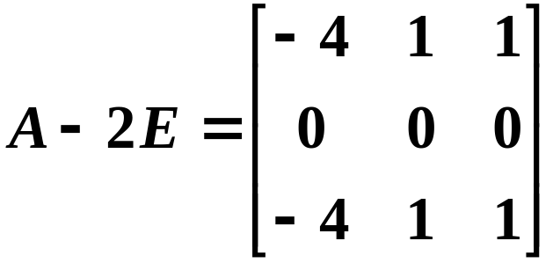
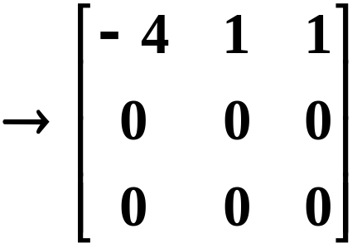
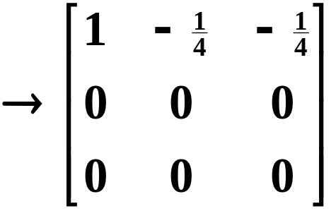
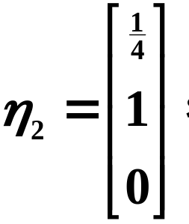
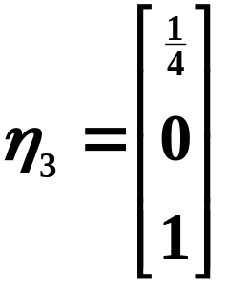


得基础解系
所以对应于 的全部特征向量为 .
对于 ，
解方程组
由
得基础解系
所以对应于 的全部特征向量为

Slide 12
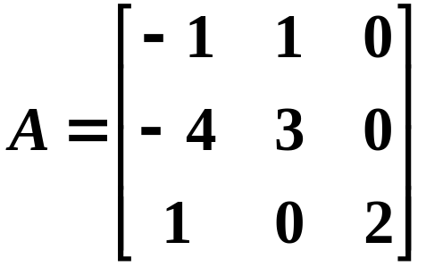
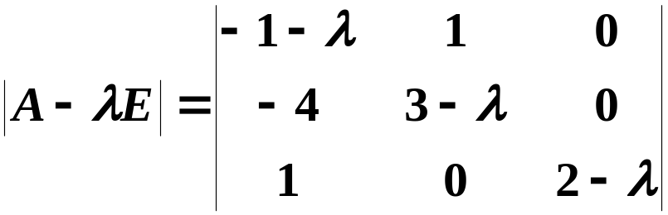




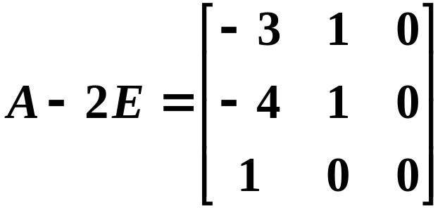
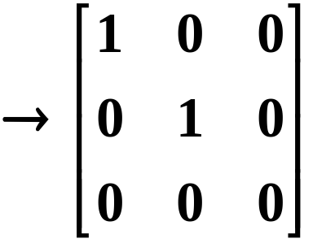
例3 求方阵 的特征值和特征向量.
解 方阵 的特征方程为
所以 的特征值为：
对于 ，
解方程组
由

Slide 13
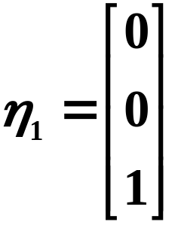
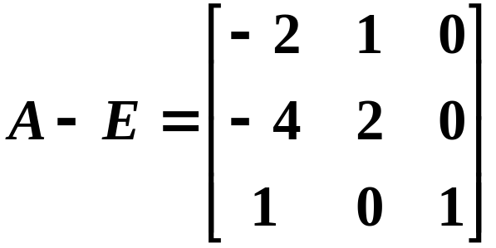
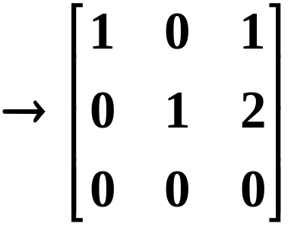
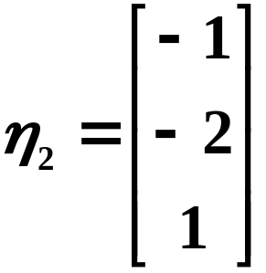

得基础解系
所以对应于 的全部特征向量为 .
对于 ，
解方程组
由
得基础解系
所以对应于 的全部特征向量为 .

Slide 14


注 上三角、下三角及对角矩阵的特征值就是其主对角线上的元素.
三、特征值与特征向量的性质
定理1 设 阶方阵 有 个特征值 （重特征值按重数算），则有
矩阵 的迹，tr(A)
推论 对 阶方阵 ，有
可逆
没有零特征值

Slide 15





定理2 设 是方阵 的 个特征值，
依次是与之对应的特征向量，如果 互不相同，
则 线性无关.
即矩阵 的对应于不同特征值的特征向量线性无关.
推论 设 是方阵 的 个互不相同的特征值，
对应于 的线性无关的特征向量为
则由所有这些特征向量构成的向量组
也线性无关.

Slide 16






例4 设 是方阵 的特征值，证明：
1、若 可逆，则 是 的特征值；
2、 是 的特征值；
3、 是 的特征值；

